Slide 1
Ball and the Stick 3 model
Przerobić tutorial on-line dostępny na stronie NEURONA w zakładce Documentation:
Ball and stick 3: Extensible network of cells
https://nrn.readthedocs.io/en/8.2.6/tutorials/ball-and-stick-3.html

Slide 2
Rozszerzenie – model dwuwarstwowy
W oparciu o model komórki BallAndStick, stworzyć dwie warstwy komórek, położonych na okręgach znajdujących się na różnych wysokościach osi z.
Model można wykonać rozszerzając procedurę (Tutorial 2):
def create_n_BallAndStick(n, r):
Lub procedurę (Tutorial 3):
def _create_cells(self, N, r):
należącą do definicji klasy
class Ring:

Slide 3
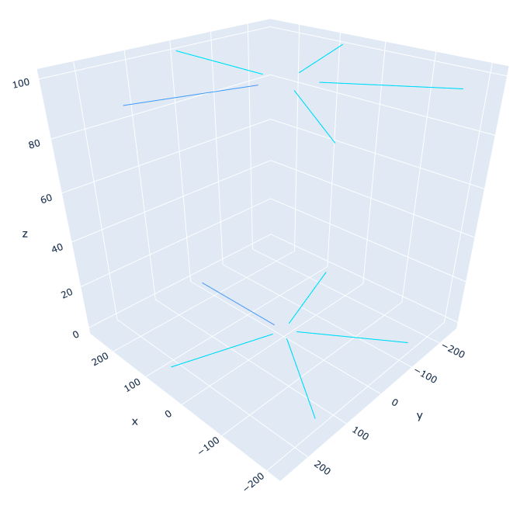
Rozszerzenie – model dwuwarstwowy
import plotly
ps = h.PlotShape(True)
ps.variable('v’)
ps.scale(-80, 40)
ps.exec_menu("Shape Plot")
ps.exec_menu("Show Diam")
ps.plot(plotly).show()
Pracujac w Jupyter Notebook należy dodać:
import plotly.io as pio
pio.renderers.default = "browser"

Slide 4
Własności biofizyczne i połączenia
Warstwa górna składa się z komórek pobudzających (EXC)
Warstwa dolna składa się z komórek hamujących (INH)
Komórki EXC pobudzają się sekwencyjnie tzn:
EXC(n) -> EXC(n+1), EXC(-1) -> EXC(0)
Synapsa pobudzająca syn_E znajduje się w dend(0.5).
syn_E.tau = 0.1 * ms #default value
syn_E.e = 0 * mV #default value
parametry połączenia EE:
nc_EE.weight[0] = 0.05
nc_EE.delay = 5

Slide 5
Własności biofizyczne i połączenia
Komórki EXC pobudzają homologiczne komórki INH, tzn: EXC(n) -> INH(n)
Synapsa pobudzająca syn_E znajduje się w dend(0.5).
syn_E.tau = 0.1 * ms #default value
syn_E.e = 0 * mV #default value
parametry połączenia EI:
nc_EI.weight[0] = 0.05
nc_EI.delay = 5
Komórki INH hamują homologiczne komórki EXC, tzn: INH(n) -> EXC(n)
Synapsa hamująca syn_I znajduje się w soma(0.5).
syn_I.tau = 2 * ms
syn_I.e = -70 * mV
parametry połączenia IE:
nc_IE.weight[0] = 0.05
nc_IE.delay = 15

Slide 6
Własności biofizyczne i połączenia
Komórka EXC(0) dostaje na synapsę pobudzającą pojedyncze wejście zewnętrzne, które uruchamia cały model (tak, jak w Tutorialu 2 i 3).
stim = h.NetStim() # Make a new stimulator
## Attach it to a synapse in the middle of the dendrite of the first cell in the network.
syn_ = h.ExpSyn(my_cells_E[0].dend(0.5))
syn_.tau = 2 * ms
syn_.e = 0 * mV
stim.number = 1
stim.start = 9
ncstim = h.NetCon(stim, syn_, 0, 1, 0.04)

Slide 7
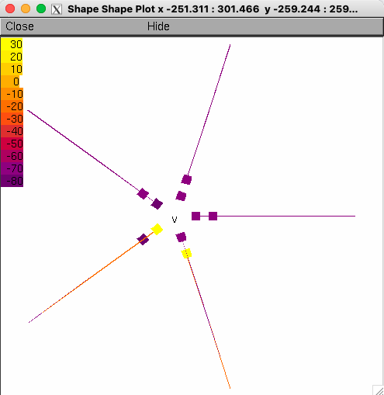
Wyniki
Wyniki przedstawić poprzez animację Shape Plot:
from neuron import h, gui, gui2
ps = h.PlotShape(True)
ps.variable("v")
ps.scale(-80, 40)
ps.exec_menu("Shape Plot")
ps.show(0)
h.flush_list.append(ps)
h.tstop = 100
h.nrncontrolmenu()
h.movierunpanel()

Slide 8
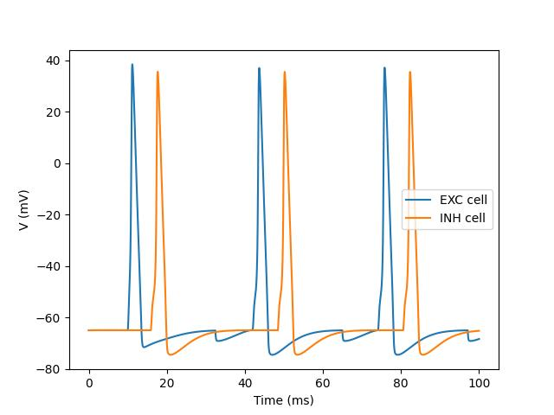
Wyniki
Oraz poprzez wykres potencjału błonowego somy w wybranej komórce EXC i INH

